Slide 1
בנות הלומדות בתכנית מתיבתא צריכות להשלים שעה וחצי בכל שבוע שאין בו סמינריון מתיבתא.
הדיווח על השלמת השעות יבוצע כך:

Slide 2
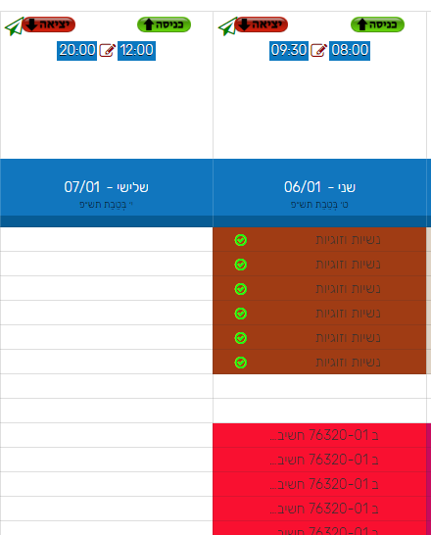
אחרי שביצעת השלמת שעות יופיע לך באותו היום
כניסה ויציאה שאינן משויכות לקורס

Slide 3
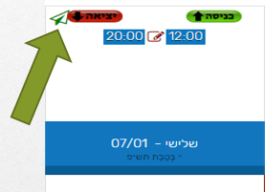
כנסי לתאריך שבו מופיע לך חוסר בסמינריון מתיבתא
+
ולחצי על אייקון תיקון

Slide 4
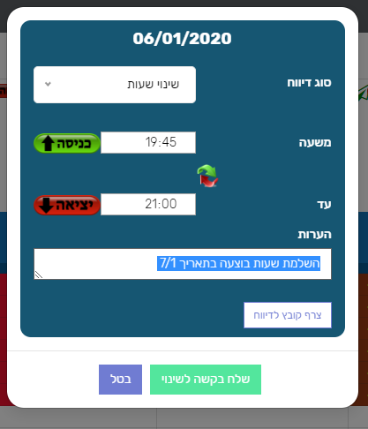
בחלון התיקון עליך לסמן בסוג הדיווח- שינוי שעות
ולרשום את השעות שהשלמת(השעות במערכת של סמינריון מתיבתא)
ולציין בהערות- השלמת שעות בוצעה בתאריך...
ולשלוח לאישור.

Slide 5
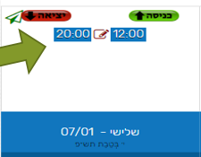
לסיום, עליך לפתוח בקשה לאיפוס שעות ההשלמה. תפתחי בקשת שינוי שעות ביום בו בוצעו שעות ההשלמה ולציין בהערות את המלל הבא- "מחיקת שעות השלמה עבור תאריכים "XXX(צייני את התאריכים בהם השתמשת בשעות ההשלמה).

Slide 6
לאחר שליחת הבקשות בחלונית "בקשות מהסטודנטים" תוכלי לראות את הבקשות בסטטוס- "בהמתנה"
עד שהבקשות יאושרו על ידי צוות המשרד ויעברו לסטטוס – "בקשה מאושרת"
לאחר אישור הבקשה תוכלי לראות שהחוסר כבר לא מופיע והשעות יעודכנו בדוח הנוכחות

